Slide 1
Műfaj klasszifikáció

Slide 2
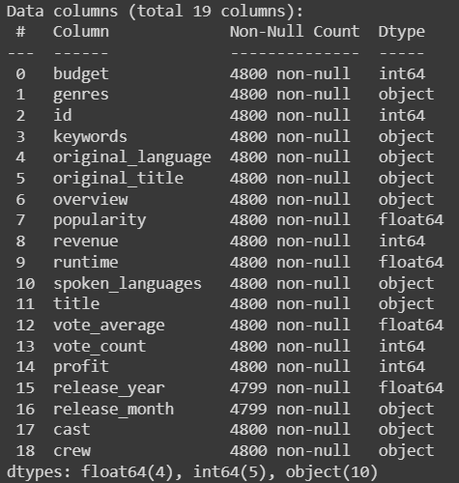
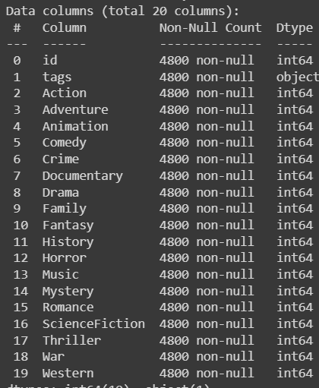
Feladat és az adatbázis
Klasszifikáció műfajokra a TMDB 5000 filmes adatbázist használva
Tags = overview + keywords

Slide 3
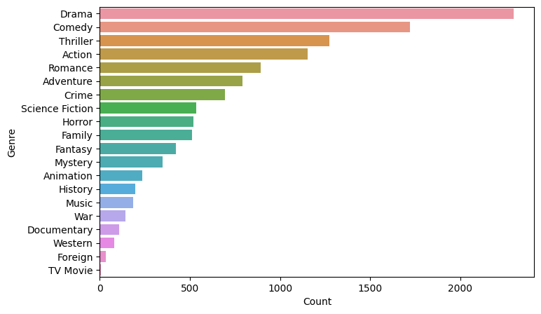
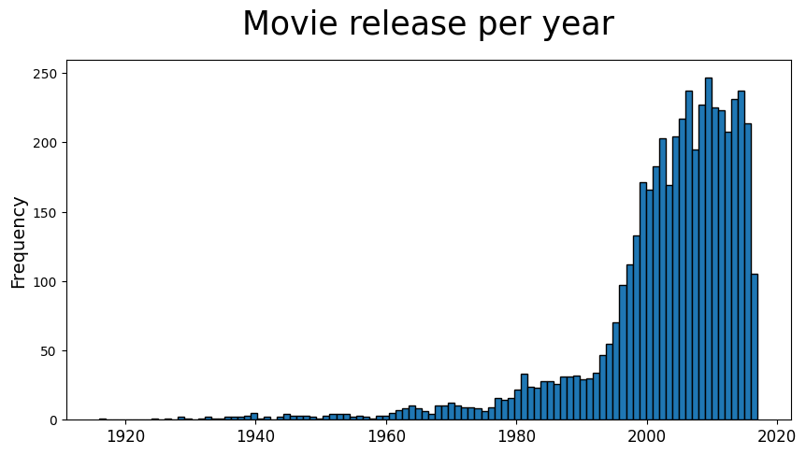

Slide 4
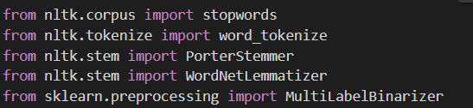
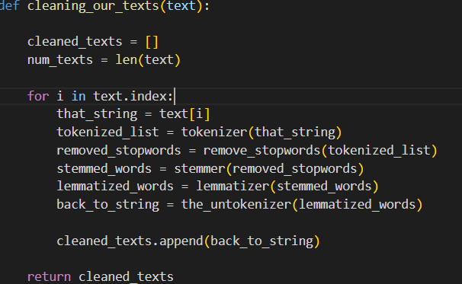
Adatelőkészítés
Üres sorok
NLTK
Tags oszlopra
MultiLabelBinarizer
Műfajok
TfidfVectorizer
StandardScaler

Slide 5


Használt algoritmusok
SVM
LogisticRegression

Slide 6
Köszönöm a figyelmet!
streamlit

